Slide 1
Start – Up 프로젝트 9주차
학번 : 202044058
이름 : 전동준

Slide 2
목차
딥러닝 알고리즘 선택 이유
진척 사항
차주 계획

Slide 3
딥러닝 알고리즘 선택 이유
ANN DNN CNN RNN

Slide 4
딥러닝 알고리즘 선택 이유
ANN DNN CNN RNN
Artificial Neural Network – 사람의 신경망 원리와 구조를 모방하여 만든 기계학습 알고리즘
학습과정에서 파라미터의 최적값을 찾기 어렵다.
학습시간이 너무 느리다.

Slide 5
딥러닝 알고리즘 선택 이유
ANN DNN CNN RNN
Deep Neural Network – 은닉층을 많이 늘려 학습의 결과를 향상시키는 방법
ANN기법보다 향상된 결과를 보여줌
사전학습과 오류 역전파 기법을 통해 널리 사용됨

Slide 6
딥러닝 알고리즘 선택 이유
ANN DNN CNN RNN
Convolution Neural Network – 데이터의 특징을 추출하여 특징들의 패턴을 파악하는 구조
합성곱신경망
정보추출, 문장분류, 얼굴인식 등의 분야에서 사용됨

Slide 7
딥러닝 알고리즘 선택 이유
ANN DNN CNN RNN
Recurrent Neural Network – 반복적이고 순차적인 데이터 학습에 특화된 인공신경망
음성 웨이브폼을 파악하거나, 텍스트의 앞 뒤 성분을 파악할 때 주로 사용됨

Slide 8
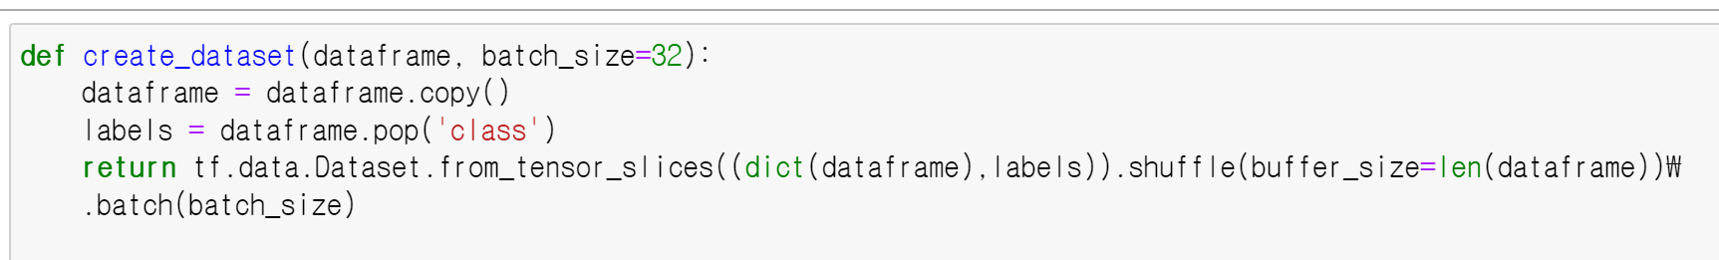
진척사항
판다스 데이터 프레임 -> 텐서플로우 데이터 프레임

Slide 9
진척사항

Slide 10
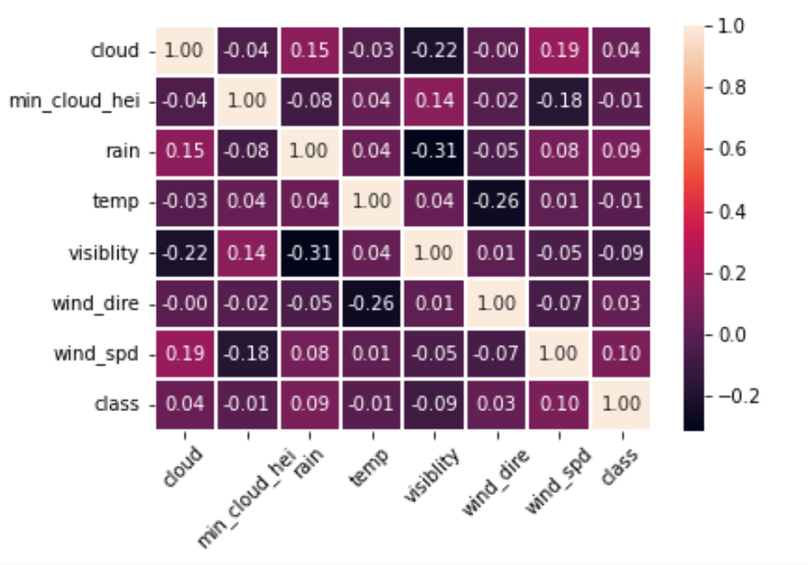
진척사항

Slide 11
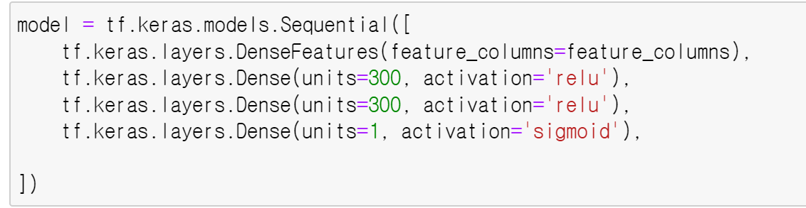
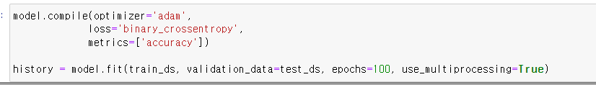
진척사항
훈련과정 아담 설정
이항 교차 엔트로피
학습과정에서 정확도 수집

Slide 12
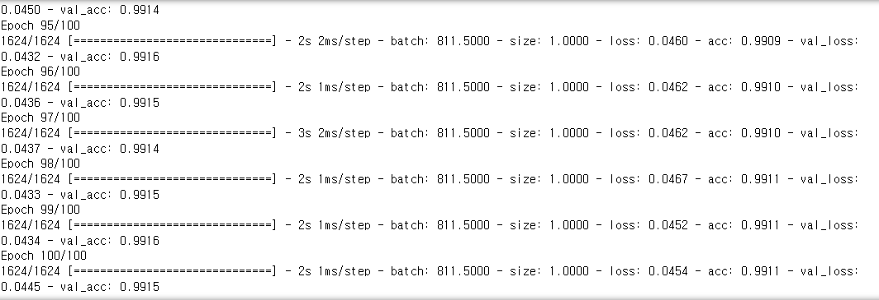
진척사항

Slide 13
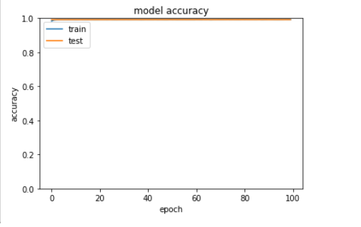
진척사항

Slide 14
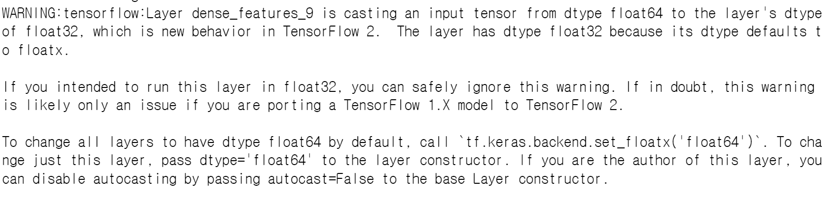
진척사항
텐서플로 1.X 버전 코드를 텐서플로 2.X 버전에서 사용하여 나온 경고문

Slide 15
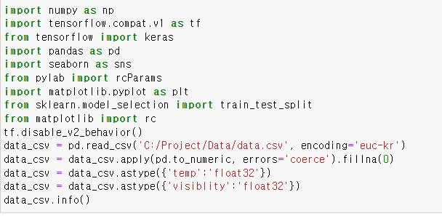
진척사항

